Slide 1


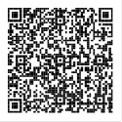
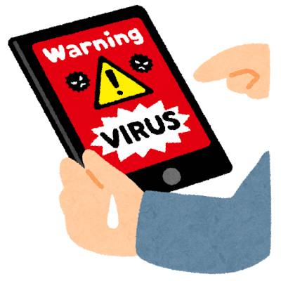
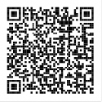
大阪府・大阪市 消費生活情報
2026年5月発行
Vol.122
５月は消費者月間です
商品の購入やサービスの提供など契約のことでお困りの時は、１８８（局番なし）にお電話ください。
いらないものはキッパリ断る。
簡単に儲かる話はありません。
ＡＴＭから還付金はもらえません。
消費者月間 大阪府市連携講演会
テーマ
便利さの裏にあるリスクにご用心
デジタル時代の消費者トラブルから身を守りましょう
テーマ
講 師
講 師
大阪府警察本部 警務部 高度情報推進局
サイバーセキュリティ対策課 担当者
と き
令和８年５月29日（金）14時～1時間程度
ところ
大阪市中央区役所 703、704会議室
【QRコード】
参加費
無料
定 員
100名（先着順）
お申し込みはこちらから 【5月2５日（月）17時まで】
⇒大阪府行政オンラインシステム
令和８年度 消費者月間統一テーマ
見える情報 見えない仕組み ～AI時代の消費者力を高めるために～
消費者庁ホームページ
【QRコード】
※QRコードは株式会社デンソーウェーブの登録商標です。

Slide 2


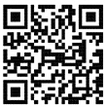
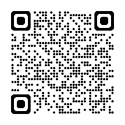

身近なデジタル技術にひそむ消費者トラブルの危険についてお伝えします。
「お試し」のつもりが、定期購入に！！
～ネット通販には、クーリング・オフ制度は適用されません～
インターネット広告に潜むリスク
スマートフォンでのインターネットの閲覧履歴や登録情報をもとに、
ＳＮＳや動画視聴中に、化粧品等の「シミやシワを改善したい」といった
消費者心理に付け込む広告があらわれ、定期購入であることや解約方法・
条件を明示せずに、高額となる定期購入が条件の契約の申込へ消費者を
誘導するケースが多く発生しています。
よくある相談事例
スマートフォンでＳＮＳを見ていたときに、「今だけ1,980円」「定期しばりなし」という美容液の広告が出てきたので注文した。
１回のお試しのつもりで注文したのに、翌月同じ商品が再び届き、2回目から高額な請求になっている。
事業者に何度も連絡したが電話がつながらず、このまま3回目も届くのではないかと不安だ。話も違うし、これ以上必要がないので、どうしたらよいか困っている。
アドバイス
「お試し」や低価格等を強調する広告を見て注文したら、２回目以降が高額な定期購入になっている場合があります。定期購入になっていないか確認しまししょう。
最終の注文確定ボタンを押す前に、どのような契約内容になっているか、
キャンセル・返品条件などをよく確認しましょう。
契約内容を確認できるよう、最終の注文確定画面も保存しておきましょう。
悪質な販売サイトの場合、契約条件が明確に表示されていない場合が
あります。おかしいなと思ったらお住まいの消費生活相談の窓口へ相談
しましょう。
大阪府消費生活センター公式X
（旧Twitter）
はこちら→
「消費者が意見を伝える」際のポイント
自立した消費者として、意見がきちんと相手に伝わるように、
次の３つのポイントを参考にしましょう。
①ひと呼吸、置きましょう！
②言いたいことを「明確に」、理由を「丁寧」に伝えましょう！③事業者の説明も聞きましょう！
消費者センター
啓発動画
サイトはこちら→
@osaka_shouhi
大阪市HP
大阪府消費生活センター ☎06-6616-0888
ホームページ：https://www.pref.osaka.lg.jp/
soshikikarasagasu/shouhi/index.html
大阪市消費者センター ☎06-6614-0999
ホームページ：https://www.city.osaka.lg.jp/lnet/
被害にあっても、あきらめないで
消費者ホットライン
☎１８８（いやや！）
※局番なし

